Slide 1
배치 다이어그램
배치 다이어그램의 UML 표기법
결합된 다이어그램의 모델링 예
배치 다이어그램의 간단한 예
배치 다이어그램 실습
한빛미디어(주)

Slide 2

배치 다이어그램의 개념을 이해한다.
노드와 커넥션의 UML 표현을 학습한다.
예제를 통한 배치 다이어그램을 실습한다.

Slide 3
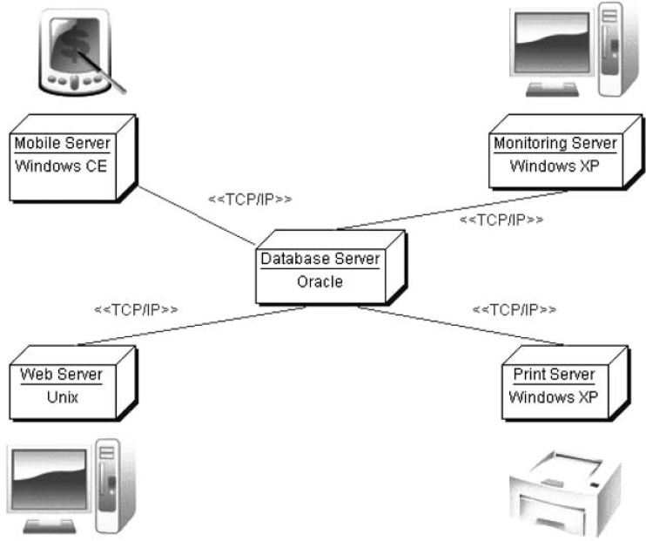
    배치 다이어그램
      네트워크, H/W 또는 S/W 들을 실행파일 수준 컴포넌트들과 함께 표현
      노드와 노드들 간의 관계를 나타낸 것
      노드에는 프로세서나 디바이스들에 대한 사항을 표현
      관계에는 네트워크 특성이나 프로토콜 등을 표현
      컴포넌트 다이어그램에는 파일 수준에서 표현
      네트워크와 하드웨어에 대한 관계만을 표현
[그림 10-1] 배치 다이어그램

Slide 4
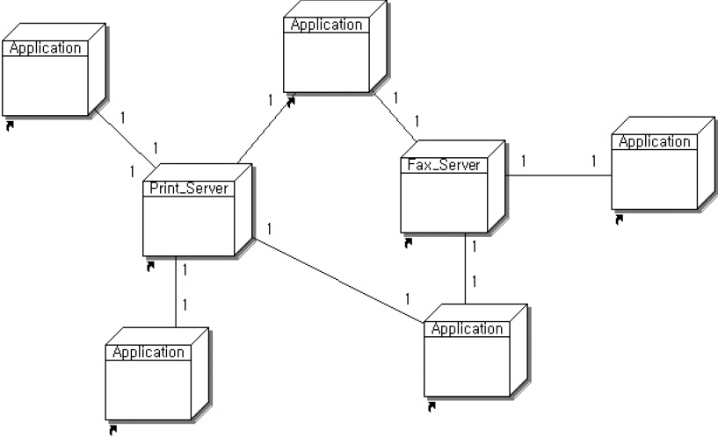
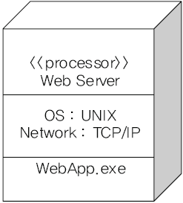
    배치 다이어그램
      컴포넌트 다이어그램과 함께 시스템의 물리적인 요소를 모델링
      시스템을 구성하는 처리장치와 그들 사이의 통신 경로를 기술할 때 사용
      2가지 요소 : 노드, 커넥션
노드
    노드는 처리 능력을 가진 장치를 의미
    배치 다이어그램에서 직육면체로 표시
    클라이언트/서버 시스템이면서 한 애플리케이션에서 서버 기능을 이용하는 분산 시스템의 경우에는
      시스템을 구성하는 물리적인 애플리케이션을 각각의 노드에 배치
    [그림 10-2]
      여러 대의 컴퓨터가 프린터나 팩스를 공유하는 시스템을 표현
    [그림 10-3]
      노드는 클래스, 유스케이스, 컴포넌트처럼 속성을 가질 수 있다.
[그림 10-2] 배치 다이어그램의 노드
[그림 10-3] 객체 수준에서 본 배치 다이어그램

Slide 5
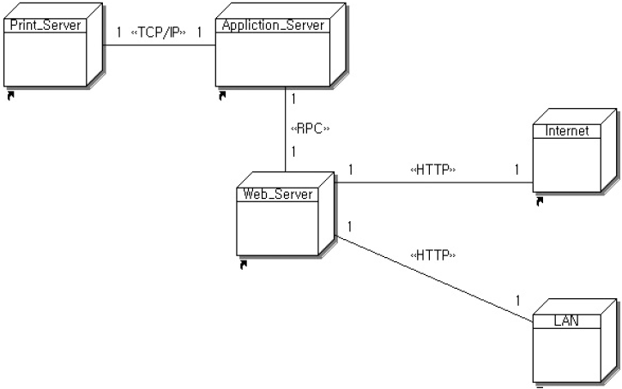
커넥션
    배치 다이어그램에서 노드들 사이의 연결을 의미
    해당 노드들의 통신 방식을 표현
    [그림 10-4]
      프린트 서버와 애플리케이션 서버는 TCP/IP 방식으로 통신
      애플리케이션 서버와 웹 서버는 RPC 방식을 이용
      웹 서버와 인터넷, LAN은 HTTP 방식을 이용
[그림 10-4] 배치 다이어그램의 커넥션

Slide 6
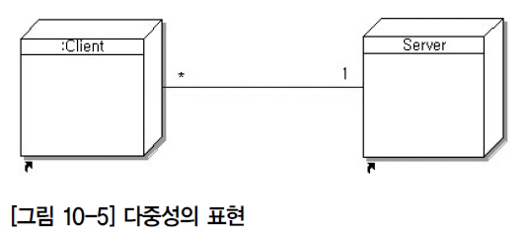
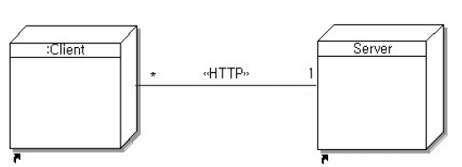
    [그림 10-5]
      커넥션은 다중성을 표현할 수 있다.
      다중성을 표현하기 위해서는 각 커넥션의 끝에 노드의 수를 정의
    [그림 10-6]
      커넥션에 이름을 붙여 관심이 있는 문제를 표시
      모든 커넥션이 물리적인 연결이기 때문에‘~에 연결’과 같이 동일한 이름으로 끝나며 커넥션의 유형을 설명하기 위해서 스테레오타입을 사용
[그림 10-5] 다중성의 표현
[그림 10-6] 커넥션의 스테레오타입 표현

Slide 7
컴포넌트 다이어그램과 배치 다이어그램의 결합된 표현
    노드에서 컴포넌트를 모델링하는 일반적인 기법
      컴포넌트 다이어그램과 배치 다이어그램의 2가지 물리적인 다이어그램 표기법을 결합하는 것
    노드의 내용을 보여주기 위해 확장된 노드 안에 컴포넌트 아이콘을 모델링
    컴포넌트 사이에 논리적인 통신을 나타내기 위해 컴포넌트 다이어그램에서 사용했던 점선 형식의 의존관계를 이용
    [그림 10-7]
      메신저의 서버와 클라이언트 간의 접근 방법을 배치 다이어그램으로 표현
[그림 10-7] 메신저 시스템

Slide 8
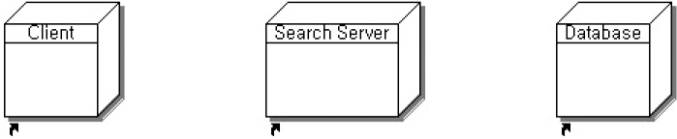
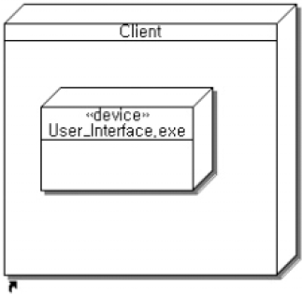
“재고조회 애플리케이션”의 배치 다이어그램
    하드웨어의 구성 요소 : 클라이언트 컴퓨터, 검색 서버, 데이터베이스
    클라이언트 컴퓨터는 부품 검색을 위해 사용자 인터페이스를 실행
      클라이언트 컴퓨터는 사용자 인터페이스를 실행하는 user_interface.exe를 포함
[그림 10-8] 3개의 노드 모델링
[그림 10-9] 클라이언트 컴퓨터 노드

Slide 9
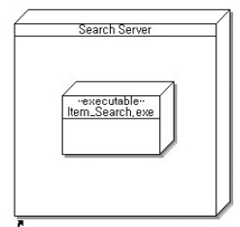
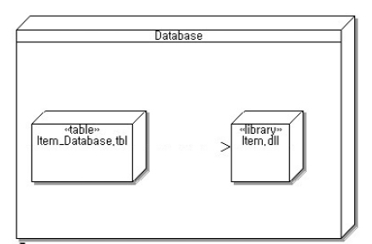
    검색 서버는 하나의 실행 컴포넌트(item_search.exe)를 사용하여 DB에 접근
    데이터베이스 서버는 데이터베이스 시스템과 부품 라이브러리를 실행
      item_database.tbl : 데이터베이스 시스템
      item.dll : 부품 라이브러리
[그림 10-10] 검색 서버의 컴포넌트
[그림 10-11] 데이터베이스의 컴포넌트들 및 이들의 의존관계

Slide 10
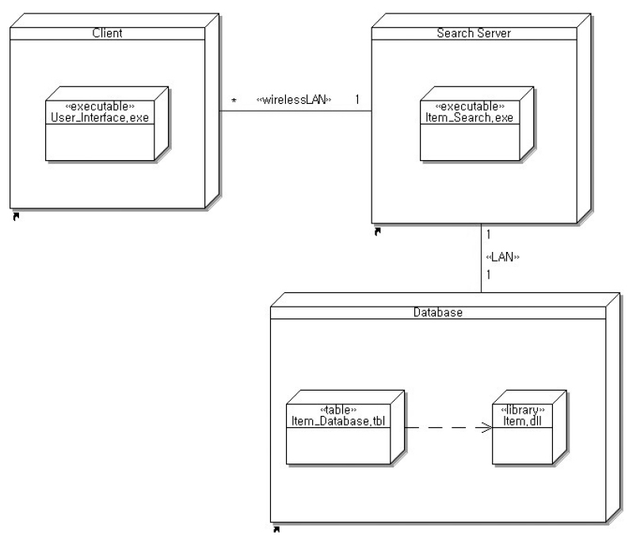
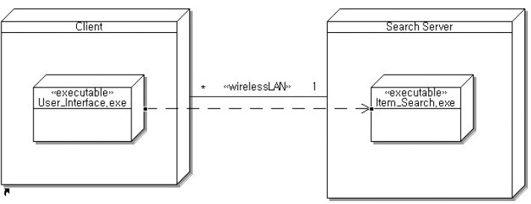
    다수의 클라이언트가 하나의 실행 서버에 연결됨을 나타내기 위해
      다중성, 통신 방식 표현
    클라이언트의 user_interface.exe는 서버의 item_search.exe의 도움을 받아야 한다.
      클라이언트의 user_interface.exe에서 검색 서버의 item_search.exe로 의존을 표시
[그림 10-12] 노드간의 커넥션 연결
[그림 10-13] user_interface.exe에서
item_search.exe로의 의존관계

Slide 11
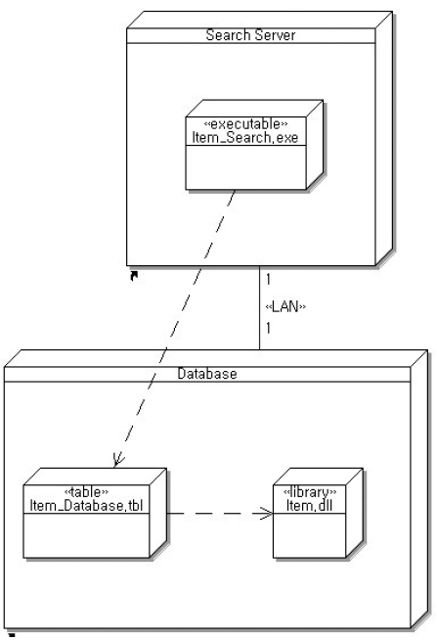
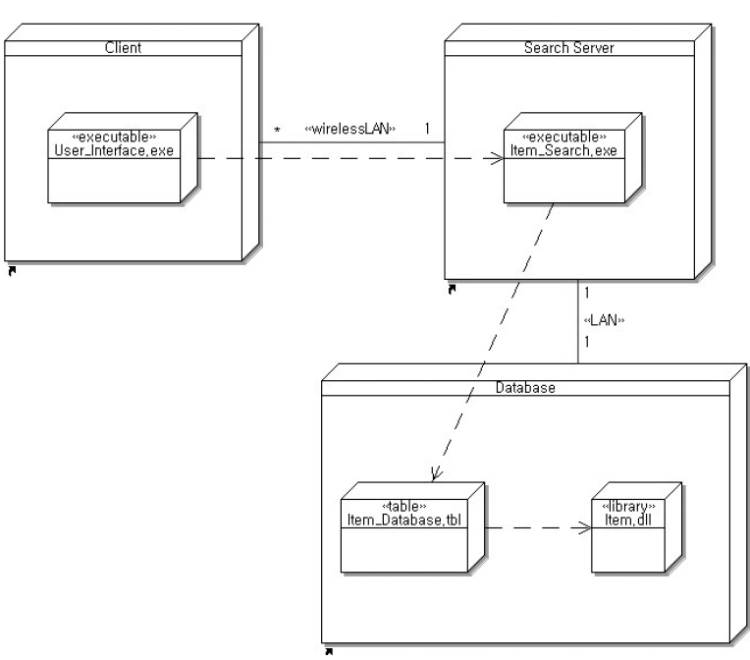
    검색 서버의 item_search.exe 컴포넌트는 DB의 item_database.tbl의 도움이 필요
    [그림 10-14]
      item_search.exe 컴포넌트에서 item_database.tbl 컴포넌트로의 의존관계를 추가
    최종 완성된 배치 다이어그램 [그림 10-15]
[그림 10-14] item_search.exe컴포넌트에서
item_database.tbl 컴포넌트로의 의존관계
[그림 10-15] 부품 검색 애플리케이션의
배치 다이어그램

Slide 12
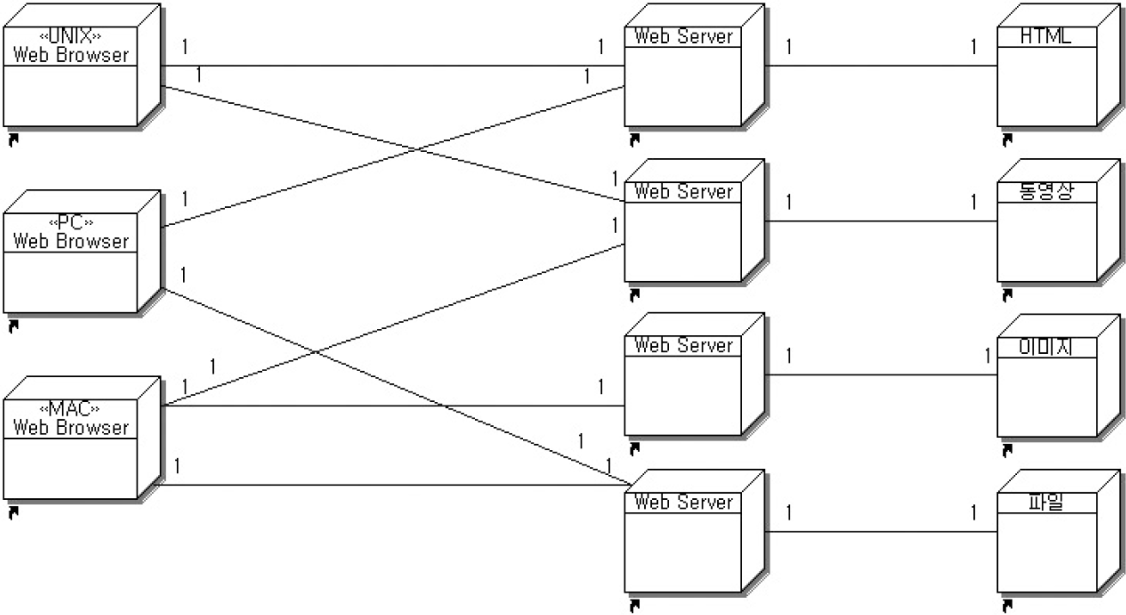
WWW 배치 다이어그램
    WWW 서비스
      전자우편, 네트워크, 뉴스, FTP 등 인터넷에서 제공하는 모든 기본 서비스를 통합
      그림, 동영상, 음성, 문자 등의 멀티미디어 정보 및 하이퍼텍스트 기능 제공
    WWW의 기능
      URL(Uniform Resource Locator), HTTP(Hypertext Transfer Protocol), TML(HyperText Markup Language), CGI(Common Gateway Interface) 등에 의해 형성
    WWW 구성
      서버와 클라이언트로 구성
      서버로 접속하기 위한 클라이언트는 플랫폼을 가리지 않는다.
[그림 10-16] WWW의 배치 다이어그램

Slide 13
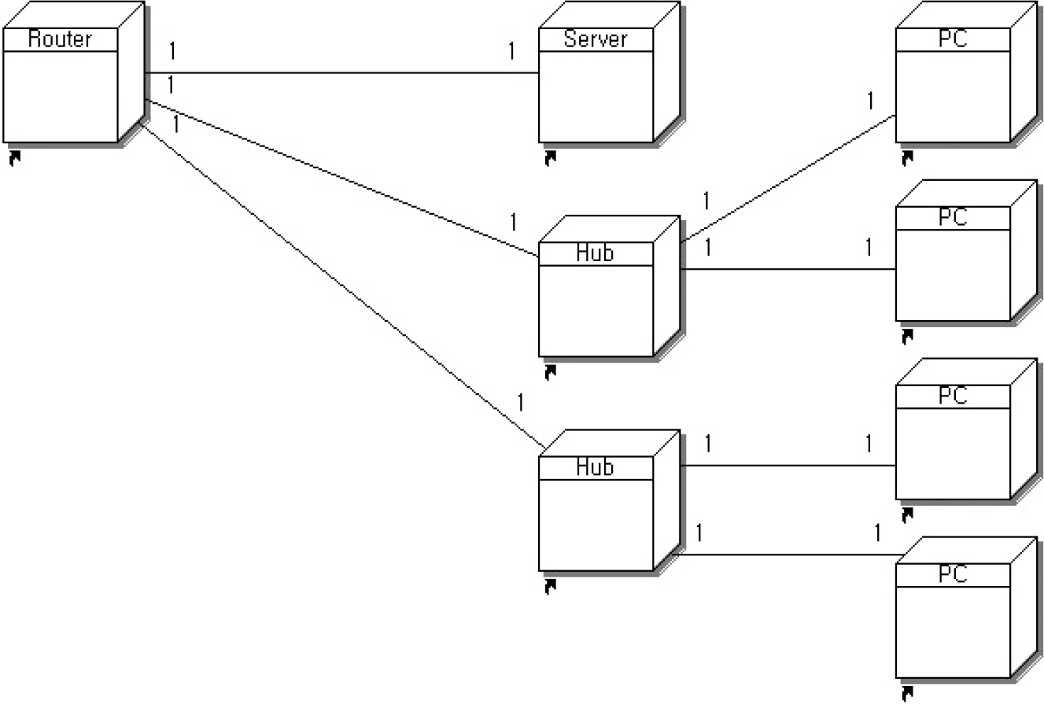
근거리 통신망 배치 다이어그램
    근거리 통신망(LAN, Local Area Network)은 많이 사용하는 네트워크 형태
    라우터를 이용하여 건물이나 학교 등의 공간에서 외부 인터넷 망과 연결
    LAN
      중간 노드의 교환이 필요없이 점 대 점(Point-To-Point) 방식의 고유 물리적 매체를 이용하여 통신
[그림 10-17] 근거리 통신망의 배치 다이어그램

Slide 14
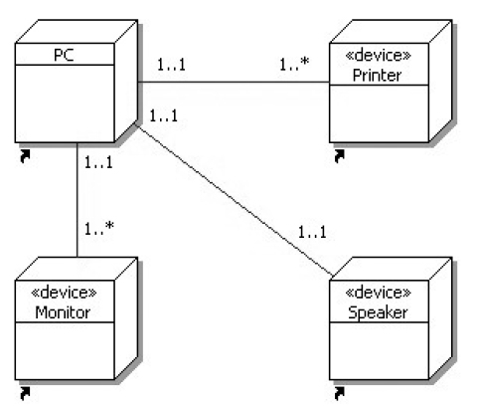
컴퓨터 구성 배치 다이어그램
    컴퓨터의 구성
      PC 프로세스, 모니터, 스피커, 프린트
[그림 10-18] 컴퓨터 구성 배치 다이어그램

Slide 15
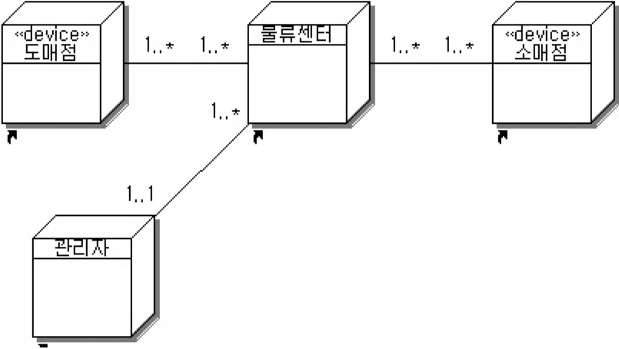
발주 시스템
    도매점과 소매점이 있고, 이들을 연결하여 주는 물류센터가 있다.
    물류센터는 해당 관리자가 관리하여, 도매와 소매의 물류량 조절
[그림 10-19] 발주 시스템 배치 다이어그램

Slide 16
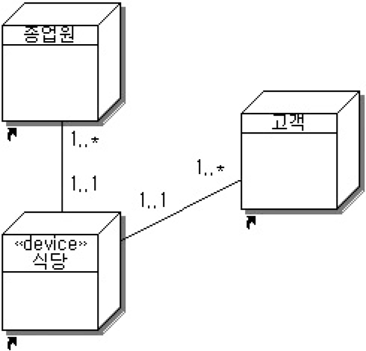
식당 관리
    종업원이 관리하며,
    고객이 식당을 찾으면 종업원이 맞이하고,
    고객의주문과 편의를 처리
[그림 10-20] 식당관리 배치 다이어그램

Slide 17
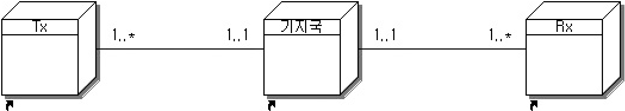
통신원리
    무선기를 통하여 데이터를 송신하면 무선 네트워크를 통해 각 파트별 관리자의 PC에 전송
    데이터를 전송받은 각 파트의 관리자 PC는 해당 데이터 처리
[그림 10-21] 통신원리 배치 다이어그램

Slide 18
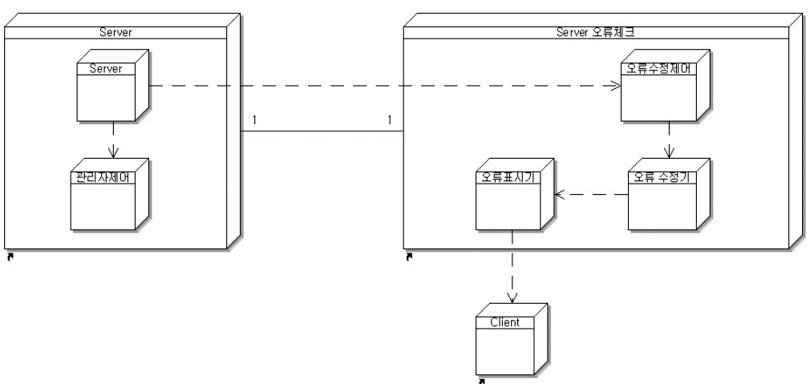
오류체크
    서버에서 관리자 제어와 해당 서버 오류체크의 오류 수집 제어를 거치고,
    서버오류체크의 오류 수집 제어기에서 오류를 찾아 오류 수정기를 거쳐,
    오류 표시기에 표시하게 되어 이를 클라이언트에 전송
[그림 10-22] 오류체크 배치 다이어그램

Slide 19
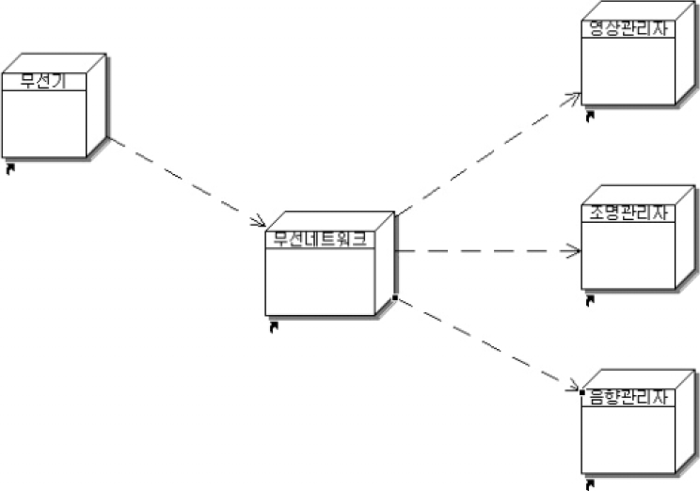
방송 무선 네트워크 통신망
    무선기를 통하여 데이터를 송신하면 무선 네트워크를 통해 각 파트별 관리자의 PC에 전송
    데이터를 전송받은 각 파트의 관리자 PC는 해당 데이터 처리
[그림 10-23] 방송 무선 네트워크 배치 다이어그램

Slide 20
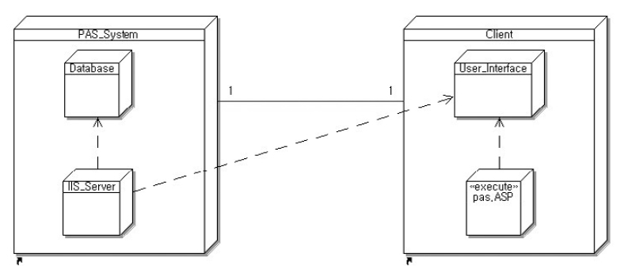
프로젝트 관리 서비스
    클라이언트 내에 있는 사용자 인터페이스와 ASP 파일을 통해 데이터를 요청
    PAS 시스템 내에 있는 IIS 서버를 통해 데이터베이스에서 해당 데이터 처리
[그림 10-24] 프로젝트 관리 서비스 배치 다이어그램

